Slide 1
Бот для Discord. «Pick-ban BOT»
Автор: Акбулатов Марсель Маратович

Slide 2
Цель
Написать проект – бота для Discrod, который поможет игрокам определится с игрой.
Использовать возможности библиотеки discord

Slide 3
Структура приложения
В коде программы имеется основная функция “play” и две дополнительные “info” и “break”. К ним пользователь может обратиться через команду «//…». 1) Функция info выводит на экран основную информацию о работе бота. 2) Функция play выводит на экран текст с реакциями discord. Благодаря этой функции происходит основная работа программы. 3) Функция break позволяет завершить ход выполнения, используется если один из капитанов не делает свой выбор.

Slide 4
Особенности приложения
1)Бот не реагирует на реакции игроков, не являющихся капитанами. 2)Бот сообщит пользователю, если тот не верно ввёл команду. И укажет в чём была ошибка.(try…except) 3)Бот случайным образом решает, кто будет ходить первым. Капитаны по очереди сначала банят, потом выбирают карты с помощью реакцию. После реакции(pick, ban) одного из капитанов реакция удаляется. В конце бот выводит порядок карт, которые будут сыграны.

Slide 5
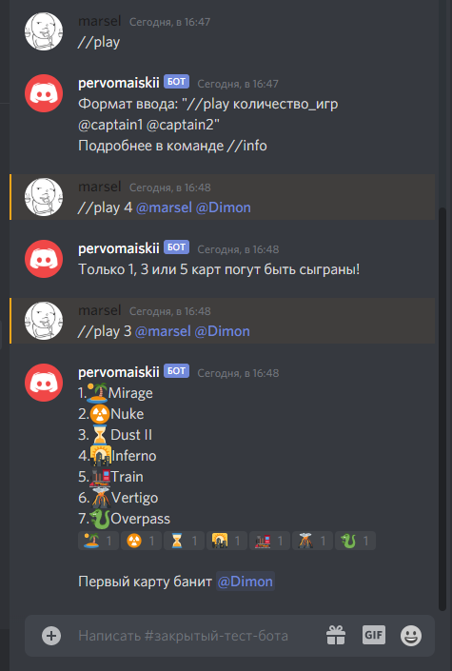
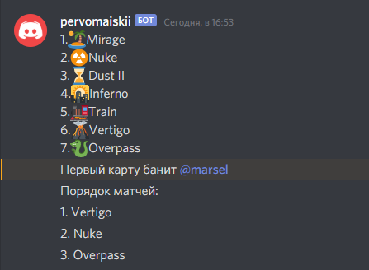
Функция play

Slide 6
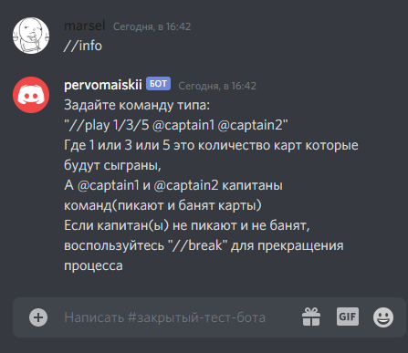
Предложения к дальнейшему развитию проекта
Поработать над функционалом бота, добавить больше функций

Slide 7
Заключение
Создал discord бота «pick-ban BOT», используя библиотеку discord.

